Slide 1
Del rigor en la comunicació científica a la producció de materials educatius M. del Tura Puigvert Masó
Taller d’idees - Campus Gutenberg 2016

Slide 2
Esquema
Visió crítica de la vulgarització científica Divulgació de qualitat.
Abast i limitacions dels models. Les metàfores i analogies en la comunicació verbal. La terminologia i les definicions.
Converses fronteres: interdisciplinàries i internivells.
Adaptació de recursos a cada etapa educativa.

Slide 3
Lectura crítica d’un article
Títol: Les pedres, els estanys i els miralls
Introducció: El físic A. Einstein (1879-1955) deia que de la mateixa manera que quan tires una pedra en un estany es formen unes ones a l’aigua que fan moure els cossos amb els que interaccionen, a l’Univers havia de passar una cosa similar. N’estava convençut perquè, d’acord amb la seva teoria de la relativitat, quan dos cossos de gran massa xoquen, es genera una energia que s’ha de transformar en ones. Talment com si la pedra fos tirada en un estany. I d’aquest efecte en va dir ones gravitatòries…Aquestes ones es mourien el l’espai-temps i el deformarien.
Desenvolupament: I de fet, ningú va contradir Einstein. Però mai s’havien pogut detectar. Einstein ja va dir que no es detectarien, perquè aquestes ones es generaven tan lluny de la Terra que , un cop arribaven prop nostre , tenien massa poca força . …
….Però Einstein s’equivocava en una cosa. No comptava que els humans arribaríem a tals miracles tecnològics que ens permetrien detectar els efectes del xoc de dos forats negres ocorregut fa 1300 anys llum…
…A partir d’ara s’obre la porta a estudiar l’Univers, els forats negres o el Big Bang no pas a través de la llum, com s’havia fet fins ara, sinó a través del so. Per tant, hem guanyat un nou sentit per estudiar l’Univers. El so que confirma que l’Univers es pot escoltar com la música dels planetes de la que parlaven els grecs…
Últim paràgraf: Sembla impensable que en aquesta vida accelerada, en aquesta societat positivista, en aquest món ple de soroll, la ciència, l’emblema de progrés per excel·lència i el motor de la nostra societat científica-tècnica en la que estem immersos, necessiti cent anys per poder confirmar una intuïció….. Slow science, indeed.
Signatura: XX Dr. en
Per saber-ne més: … https://goo.gl/woH8FK
https://goo.gl/84Gk4T

Slide 4
Un estudio arroja nuevas claves sobre el misterio de las “dunas cantantes”
El tamaño de los granos resulta determinante en el tipo de sonido producido por la arena, revela una investigación
En más de 30 lugares del mundo, se produce un fenómeno conocido como de las “dunas de arena cantantes”, que ha intrigado durante años a científicos, turistas y exploradores. En 2009, una investigación reveló que el canto de las dunas era posible gracias a la fricción entre capas de arena en movimiento y otras capas inferiores de arena, estáticas. Ahora, un nuevo estudio ha constatado que el tamaño de los granos de arena en las dunas determina las características de los sonidos emitidos por estas. Queda sin resolver, sin embargo, una pregunta fundamental: ¿cómo se sincronizan las vibraciones de todos los granos para producir notas musicales?
https://youtu.be/EzbGQXUL9vg
Duna cantante analizada en Al-Askharah (Omán). Imagen: Simon Dagois-Bohy. Fuente: AGU.
Tendencias científicas:
tendencias21.net

Slide 5
La Tierra canta, revela la NASA
Dos sondas de la agencia registran la “música” que emiten los cinturones de radiación situados entre los polos magnéticos de nuestro planeta.
Dos sondas enviadas por la NASA a los cinturones de radiación situados entre los polos magnéticos de la Tierra han conseguido registrar el sonido que emiten las ondas de plasma de estos cinturones. El registro ha revelado que este sonido es como un coro. Su música, además de deleitar, ayudará a resolver un misterio científico: el de los llamados “electrones asesinos”.
Por Yaiza Martínez
Escucha el Coro terrestre:
http://www.nasa.gov/mp3/687631main_687014main_emfisis_chorus_1.mp3
"Así sonarían los cinturones de radiación a un ser humano si en lugar de oídos tuviéramos antenas"

Slide 6
Sons de l’Univers
http://www.mso.anu.edu.au/pfrancis/Music/index.html
Ones gravitacionals
Anunci de la descoberta per part de LIGO:
http://s3-us-west-2.amazonaws.com/osc-mediaassets/160211_LIGO/videos/Journey%20of%20a%20G-Wave-720p.m4v
Sinestèsia
Neil Harbison:
https://www.ted.com/talks/neil_harbisson_i_listen_to_color?language=ca

Slide 7
Metàfores, models, malentesos i idees controvertides
Relacions electritzants; hormones embogides; morir de fam
Veure els àtoms; Escoltar l’Univers,; Colors dels quarks
Forat negre; el corrent elèctric; el processador del cervell; proteïnes com a hardware i ADN com a software.
Construïm models en totes les disciplines científiques: Mapes, cicles naturals, metabolisme, esquemes, diagrames, maquetes, equacions, fórmules.
Models populars i idees persistents
Volcans, terratrèmols i huracans com a resposta de la Terra a les nostres actuacions.
Geometria celeste i explicacions intuïtives amb perspectiva antropocèntrica. (bòveda celeste amb estrelles fixes, el «punt» per on surt el sol, temperatura relacionada amb distància al Sol)
El forat de l’atmosfera i l’efecte hivernacle
L’ADN dels aliments transgènics afecta la salut dels humans
Errors induïts per l’escala, la perspectiva, o el nivell de simplificació en representacions gràfiques, animacions, applets, ginys, etc.

Slide 8
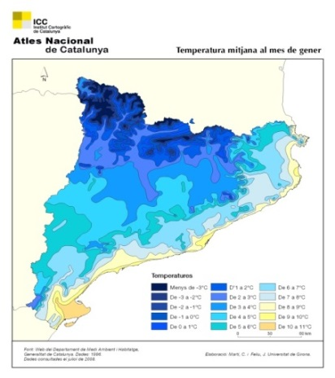
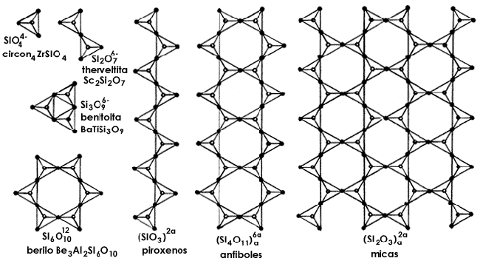
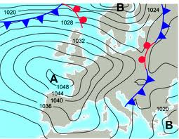
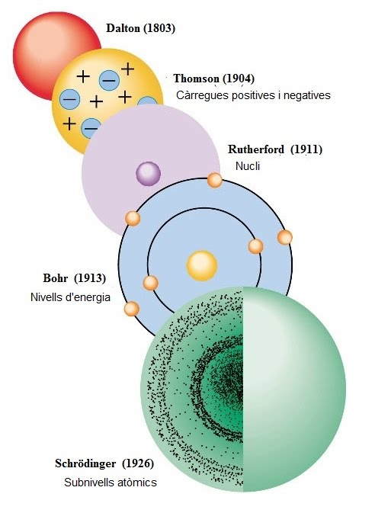
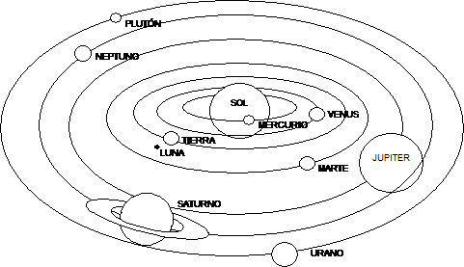
Models
Nivell de comprensió popular acceptable
Estructura nanoscòpica, fórmula, propietats
Comuniquen idees errònies
Successió de models
Alt nivell d’abstracció

Slide 9
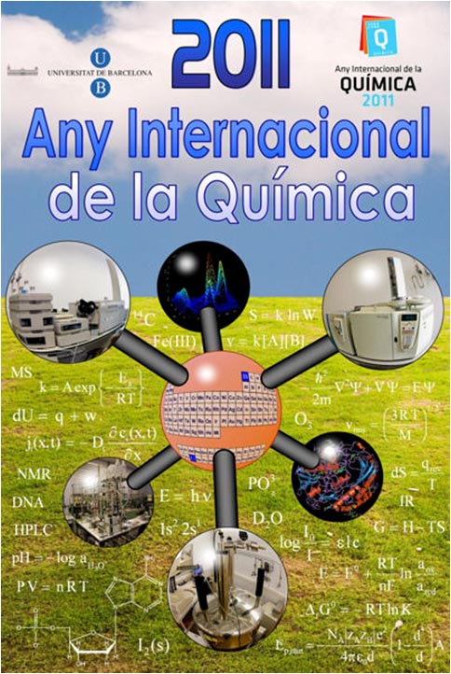
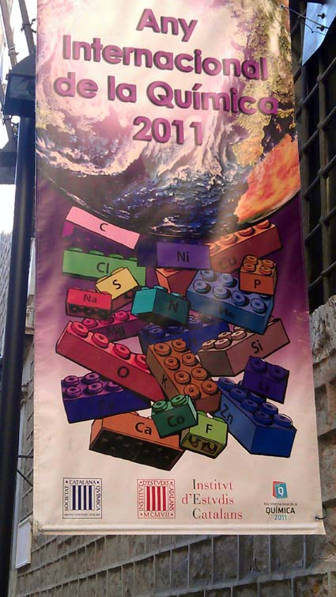
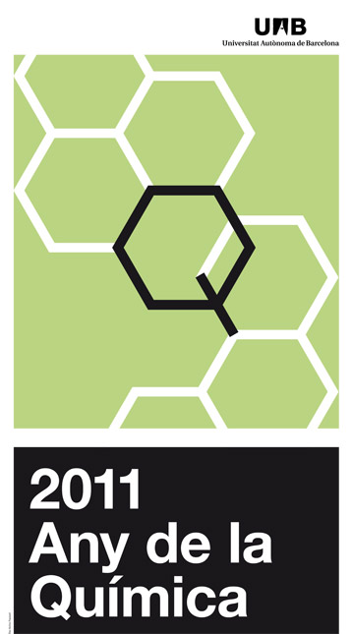
Comentats per Claudi Mans:
https://cmans.wordpress.com/2010/12/27/2011-any-de-la-quimica-i-del-precios-melic-dels-quimics

Slide 10
Rigorositat
Una afirmació científica no és una acció individual.
Es publica després de revisions sistemàtiques i de ser sotmesa a reproducció dels experiments i observacions. És l’arbitratge comunitari o peer review basat en el Principi de falsabilitat.
Cal mantenir el rigor científic:
Qualitat de la informació en la comunicació científica
Cura en l’ús de les analogies, metàfores i models

Slide 11
Com aprenem ciències
Experiència com alumna
Experiència com a professora
Cap treball monogràfic
Excés de càlcul numèric
Molt poc sentit crític
Enunciats tancats i estàtics
Experimentació sense recerca
Alt nivell d’abstracció freqüentment aïllat dels fets reals
Canvis en l’ensenyament de les ciències a secundària:
d’ensenyar a educar
de transmetre i competir a acompanyar i cooperar
Importància del context
Experimentació com a recerca
Idees sobre naturalesa de la ciència i funcionament d el a comunitat científica

Slide 12
Quina ciència volem transmetre
Incertesa
Complexitat
Investigació científica i ètica
Valoració del risc

Slide 13
Sobre la naturalesa de la ciència
Mètodes per validar el coneixement científic
Valors implicats en les activitat científiques
Relacions amb la tecnologia
Naturalesa de la comunitat científica
Relacions amb la societat
Aportacions a la cultura i al progrés

Slide 14
Construcció en la frontera
La classificació en la línia fronterera entre la semblanca i la diferència
«Si les nostres cares no fossin semblants no sabríem distingir l’home de la bèstia, si no fossim diferents no sabríem discernir un home d’un altre» M.Montaigne
Models híbrids
Metall-no metall; iònic-covalent; soluble-insoluble; sòlid-líquid; àcid-base
Ciència interdisciplinària
Diàlegs internivells educatius

Slide 15
Converses frontereres Ciències, tecnologies, humanitats
Preguntes
Idees i models
Què és la vida?
Com és l’Univers?
De què estem fets
Origen de l’Univers
Com es regulen els canvis?
El treball interdisciplinari és enriquidor però no és freqüent a l’ensenyament secundari
Continu - discontinu
Matèria i esperit
Atomisme. Materialisme. Vitalisme
Ones i partícules
Caos i ordre
Determinisme-Indeterminisme
Simetries
Simplicitat i harmonia
Principis de conservació

Slide 16
Activitats per nivells educatius (1)
Preescolar:
Propostes de joc que provoquin l’emoció de la descoberta.
De la descoberta a les preguntes-respostes que aportin nous conceptes mitjançant l’ús de la paraula.
No cal fer una llista tancada d’activitats sinó crear situacions que afavoreixin la confrontació, el raonament i l’associació d’idees.
L’emoció de la descoberta.
Creació de situacions d’aprenentatge.
Construcció de coneixement a través de l’experiència i la conversa.

Slide 17
Activitats per nivells educatius (2)
Primària:
Llegir, escriure i conversar.
Lectura d’imatges i coneixement de l’entorn. Les col·leccions i el lèxic.
Observar, comparar i ordenar. La mesura.
Activitats cooperatives: lectura, escriptura, experimentació i ús de noves tecnologies.

Slide 18
Activitats per nivells educatius (3)
Secundària:
Llegir, escriure i conversar. Iniciació a l’argumentació oral i escrita.
Petits experiments: predir, observar, explicar. Discernir causa i efecte.
Mesurar i calcular. Control de variables. Correlació. Proporcionalitat. Experiències assistides per ordinador.
Ciència en context. Ciència, tecnologia i societat.
Reptes de la ciència i dilemes ètics.
Importància de les activitats interdisciplinàries.

Slide 19
Activitats per nivells educatius (4)
Batxillerat:
Dels experiments de laboratori al treball de recerca.
Ús de models matemàtics.
Documentació científica: nous descobriments científics i els grans reptes de la ciència actual.
Ciència, tecnologia i societat.
Naturalesa de la ciència.

Slide 20
La funció dels docents en l’experimentació
Com dissenyem els experiments:
Pla inclinat
La visió dels insectes
Escalfament del sucre
L’intercanvi d’experiències ajuda millorar el cicle: planificar, actuar, documentar i revisar
http://www.elsafareig.org/intercan/experimentacio.htm
Rigor científic en els docents:
Cal conèixer la ciència estàndard per ensenyar a construir ciència escolar.
El docent ha de saber aprendre i saber ensenyar.

Slide 21
Bibliografia
Chamizo J.A. (2010), Una tipología de los modelos para la enseñanza de las ciencias. Revista Eureka Div. Científica 7(1) pp 26-41.
Garritz A. La enseñanza de la química para la sociedad del siglo XXI caracterizada por la incertidumbre, Rev. Educación química 21 (1), México.
Gribbin J. (2002), Science: A History, Penguin Books. London.
Jou D. (1997), Matèria i materialisme. Institut d’Estudis Catalans. Barcelona.
Jou D. (2013), Poemes sobre ciència i fe. Viena edicions. Barcelona.
Lahera J., Forteza A. (2003) Ciencias físicas en primaria y secundaria . Modelo y ejemplificaciones. Editorial CCS. Madrid.
Medina D., (2005) L’educació secundària a debat. Idees i propostes. Ediciones del Serbal. Barcelona.
Purroy J., (2008), Tot el que cal saber per saber-ho tot. Una passejada pels fonaments del coneixement científic. Ed. Bromera. Alzira.
Radó N. (2016), Les pedres, els estanys i els miralls, En la revista Valors , n. 136, p. 11, Mataró.

Slide 22
Agraïments
Organització del Campus Gutenberg
Rosa Maria Melià, presidenta de la Associació de professors de física i química.
Fina Guitart, vocal de la Societat Catalana de Química i assessora del CDEC-CESIRE.

